Slide 1
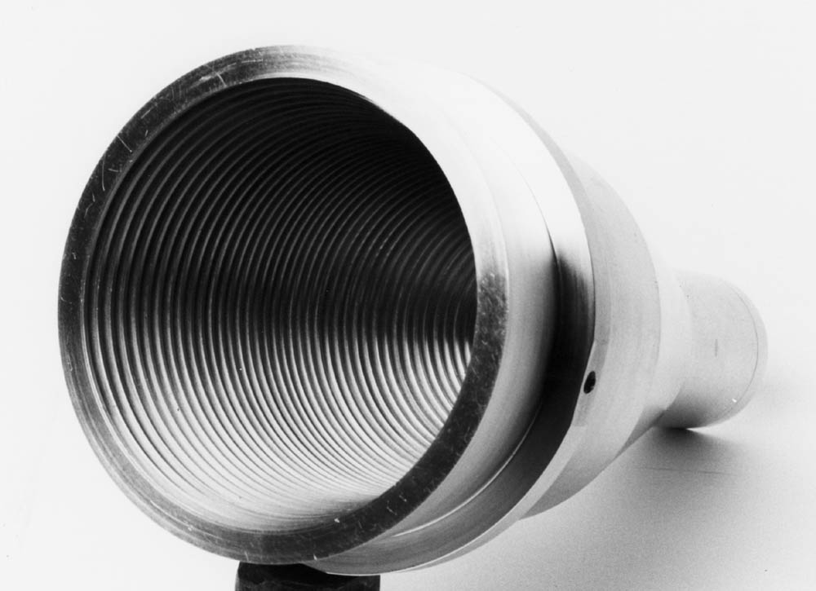
Horn circolari corrugati
• Testo di riferimento:
• A.D.Olver, P.J.B.Clarricoats, A.A.Kishk, L.Shafai, Microwave Horns and Feeds, IEE Press: London (UK), 1994.
• P.J.B.Clarricoats, A.D.Olver, Corrugated Horns for Microwave Antennas, Peregrinus Ltd.: London (UK), 1984.
• Principali caratteristiche degli horn circolari corrugati:
• Banda di funzionamento elevata (Δf/f₀ ~ 40%).
• Elevata simmetria del pattern => bassa cross-polarizzazione.
• Basso livello dei lobi laterali
• Applicazioni degli horn circolari corrugati:
• Feed per sistemi di antenne a riflettore.
• Telecomunicazioni.
• Radioastronomia.

Slide 2
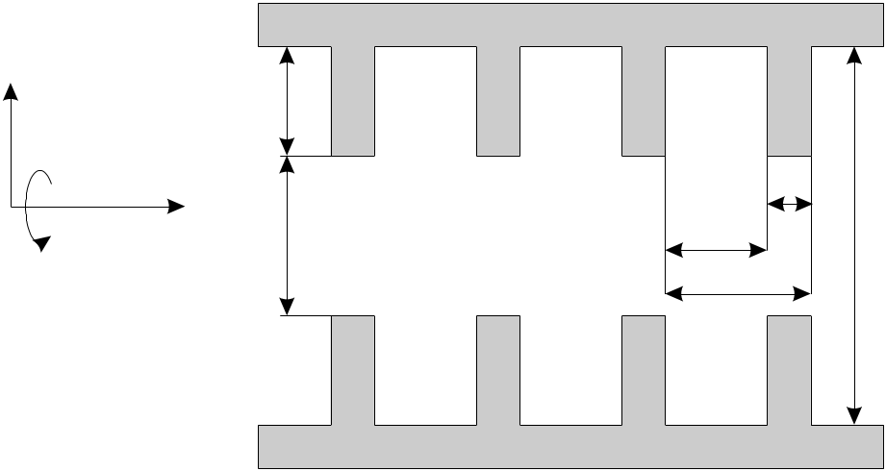




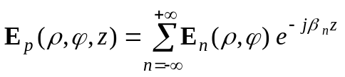

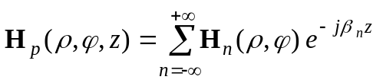
Propagazione in strutture circolari corrugate
• Geometria:
ρ
s
φ
t
z
2a
g
2b
w
• Teorema di Floquet: (Periodicità geometria => si può evidenziare fattore di periodicità dei campi EM)
• Teorema di Fourier: (Sviluppo in armoniche spaziali)

Slide 3
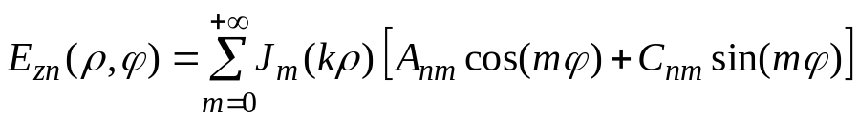


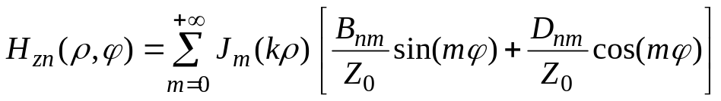
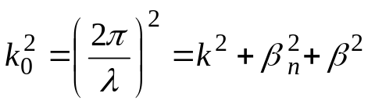
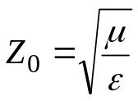
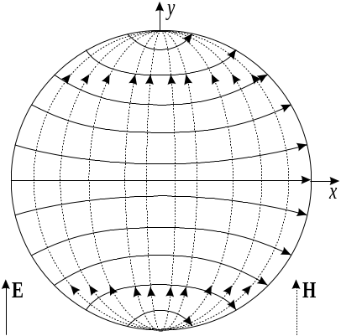
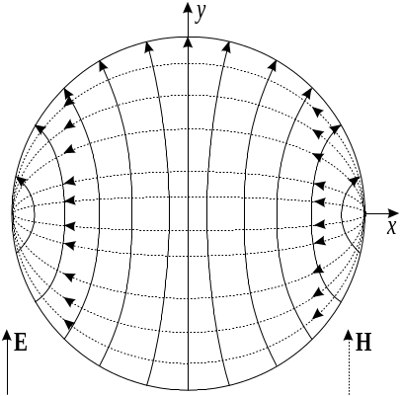

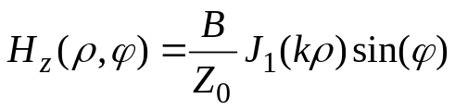
Propagazione in strutture circolari corrugate
• Procedura:
• Espressione generica del campo per ρ < a
• Condizioni al contorno per ρ = a
• Soluzione
• Equazioni di Maxwell: (Ciascuna armonica spaziale in quanto campo EM soddisfa alle equazioni di Maxwell)
• Equazione di Helmholtz
Soluzione
Doppio set a diversità di polarizzazione
(A_{nm}, B_{nm}); (C_{nm}, D_{nm})
• Ulteriori assunzioni:
• Condizione di eccitazione TE₁₁ o incidenza onda piana => m = 1
• Armonica spaziale costante (n = 0) dominante (w << λ)
B₁₁
D₁₁

Slide 4

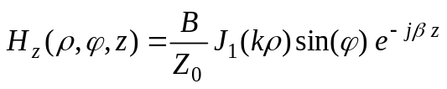
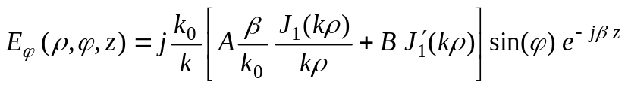
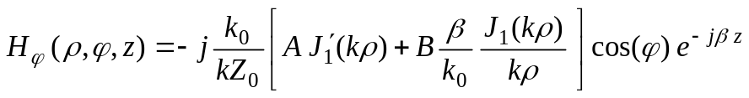
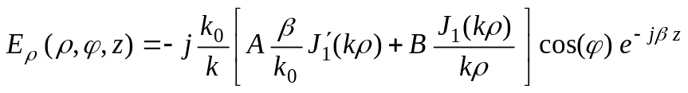
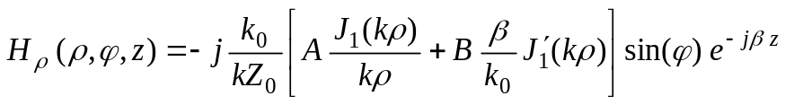

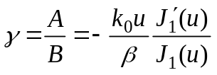
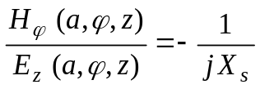
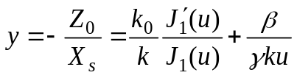
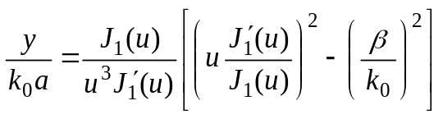
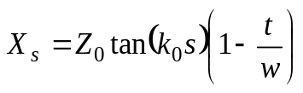

Propagazione in strutture circolari corrugate
• Espressione completa del campo:
ρ
s
φ
t
z
2a
g
2b
w
• Condizioni al contorno: (Campo radiale di tipo TEM nella slot)
Sostituendo i campi
Eliminando

Slide 5

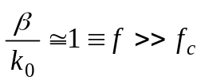
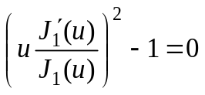
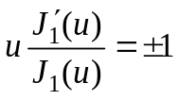

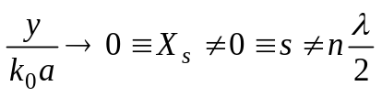





Propagazione in strutture circolari corrugate
• Casi d’interesse:
A)
Condizione al contorno
B)
• Relazioni di ricorrenza per funzioni di Bessel:
• Soluzioni asintotiche:

Slide 6
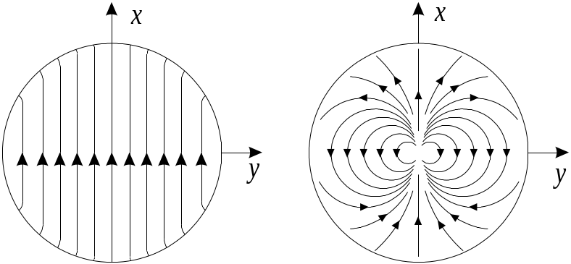


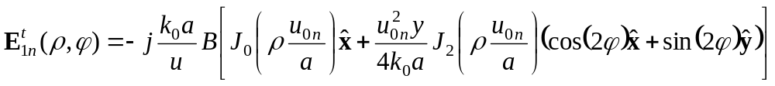
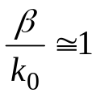
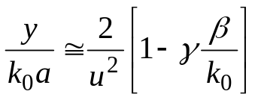
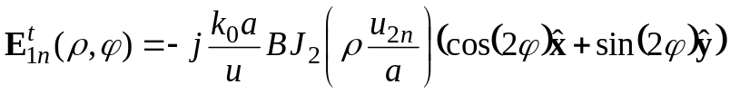

Propagazione in strutture circolari corrugate
• Condizione di bilanciamento ibrido:
• Modi ibridi HE, EH:
• HE_{1n} => k_{1n} = u_{0n}/a, u_{0n} n-esimo zero di J₀
• EH_{1n} => k_{1n} = u_{2n}/a, u_{2n} n-esimo zero di J₂
HE₁₁
EH₁₁
• Campi trasversi:
Assumendo
HE_{1n} :
Assumendo
EH_{1n} :

Slide 7
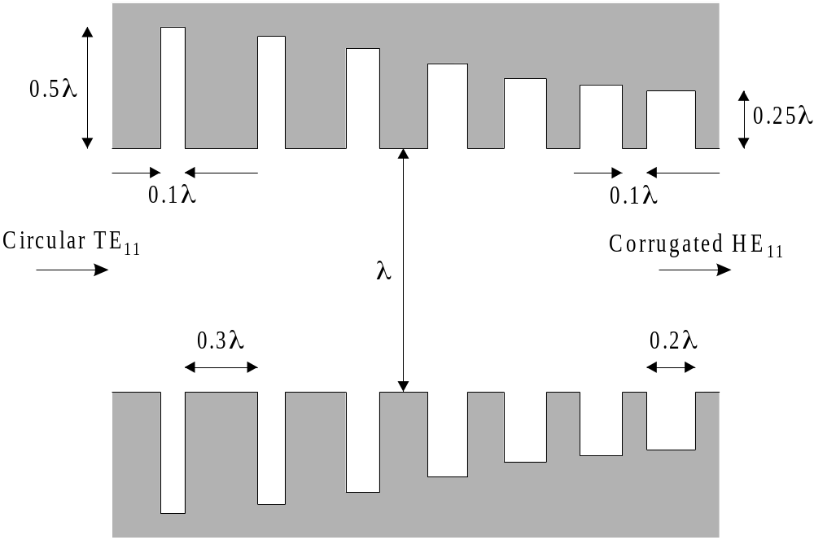
Progetto regione di transizione

Slide 8
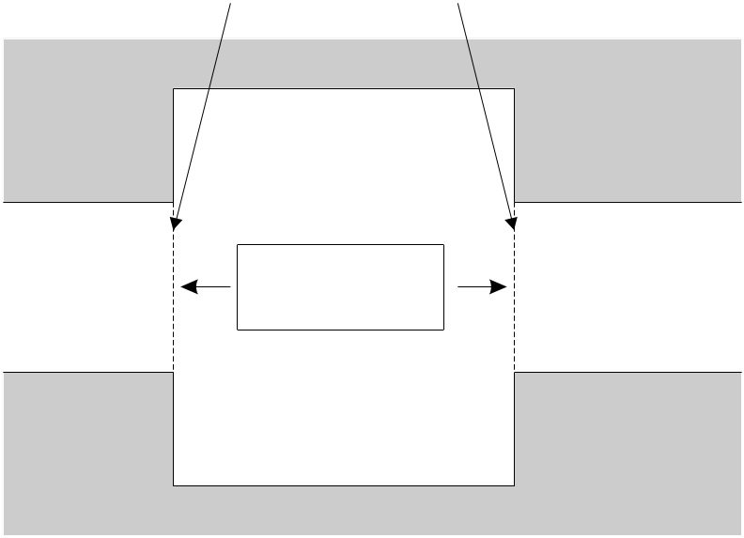
Analisi numerica di strutture circolari corrugate
• Mode matching in guida circolare:
Continuità campi trasversi
Tratto di guida circolare
Onde viaggianti
TE_{1n} TM_{1n}

Slide 9
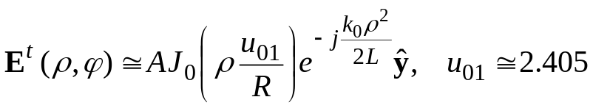
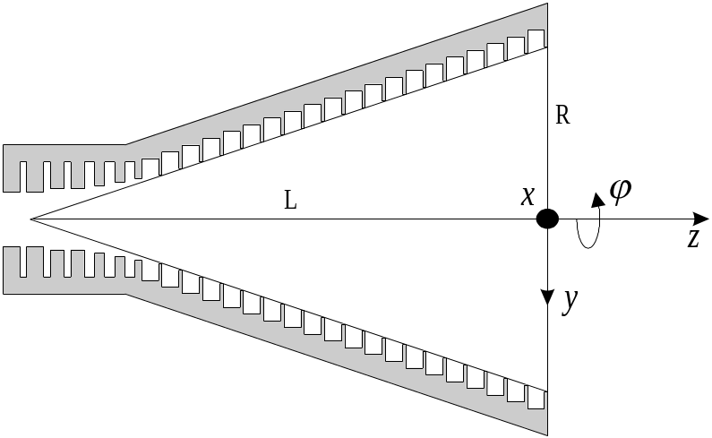
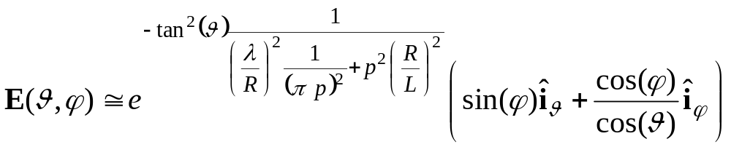

Campi generati da un horn circolare corrugato
• Campo sulla apertura generato da propagazione HE₁₁: (Idealmente campo polarizzato lungo y)
• Campo radiato: (Idealmente campo polarizzato lungo y)

Slide 10
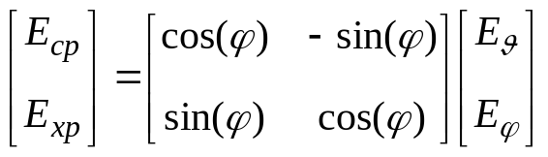
Cross-polarizzazione
• Definizione: Una sorgente di Huygens irradia un campo co-polare (componente cross-polare nulla)
• Definizioni operative:
• Componente copolare E_{cp}: proiezione del diagramma di radiazione dell’antenna data sul campo irradiato da una sorgente di Huygens che ha in comune la direzione di massimo con l’antenna data ed irradia in tale direzione un campo polarizzato nello stesso modo dell’antenna data.
• Componente cross-polare E_{xp}: campo differenza fra il campo dell’antenna data e la sua componente copolare.
• Calcolo: (per una antenna che irradia un campo diretto lungo x nella direzione di massimo)

Slide 11



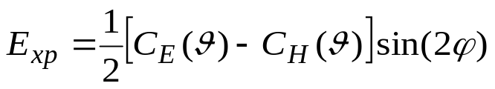
Campo radiato da un horn circolare corrugato
• Diagramma di radiazione sui piani principali
• Piano E: C_{E}(θ )
• Piano H: C_{H}(θ )
• Componenti di campo irradiato: (polarizzazione lungo x)
Il massimo della componente cross-polare si ha per φ = 45°

